Slide 1


Slide 2
Хитрин
Василий Алексеевич
1912 – 1941

Slide 3
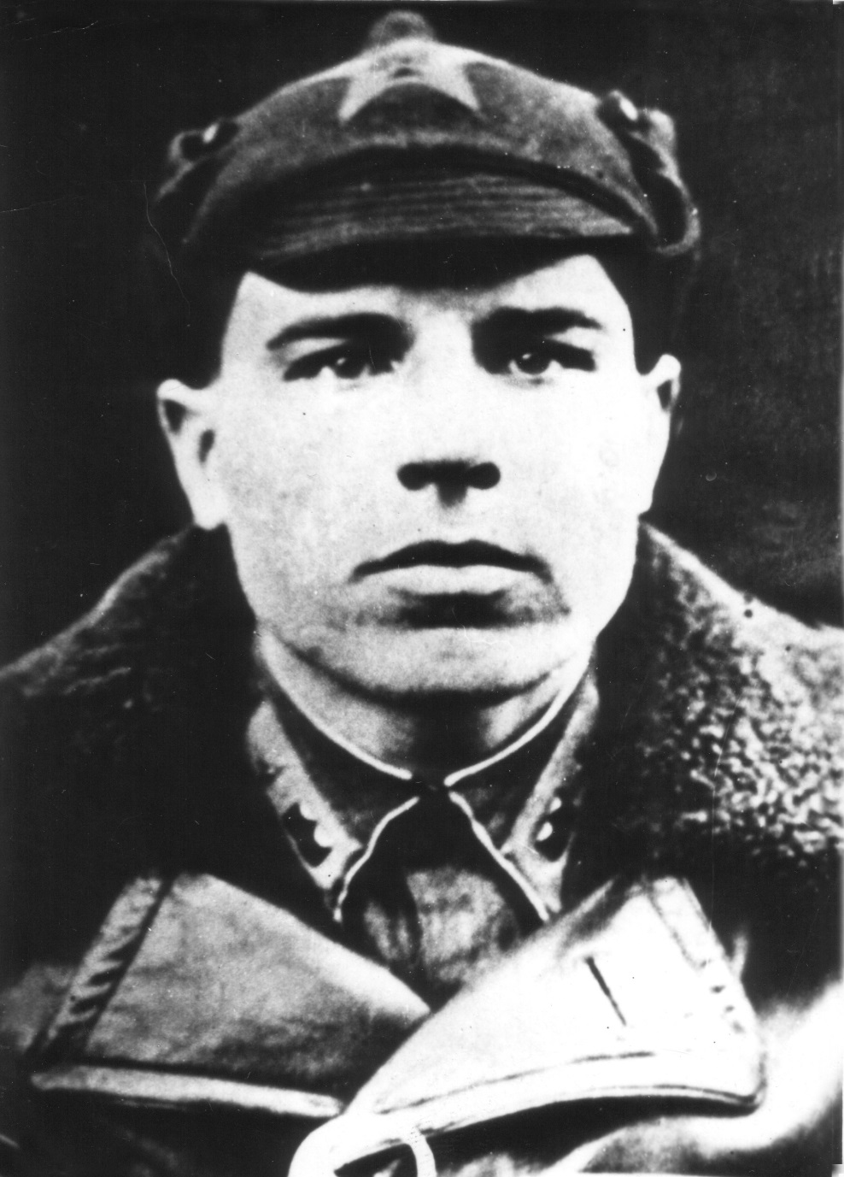

Slide 4
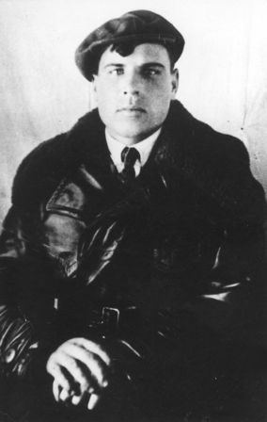
Хитрин Василий Алексеевич родился в
д. Хитрята (Кировской обл.) – по другим источникам в Макарьевском р-не Костромской обл.
В 1932 – 1934 гг. – аппаратчик на БХК.
В 1934 г. призван в армию.
В 1937 г. окончил Военную авиашколу.
С июля 1938 г. – старший летчик 29-го истребительного полка.
С февраля 1940 г. – лейтенант, командир звена истребителей.

Slide 5
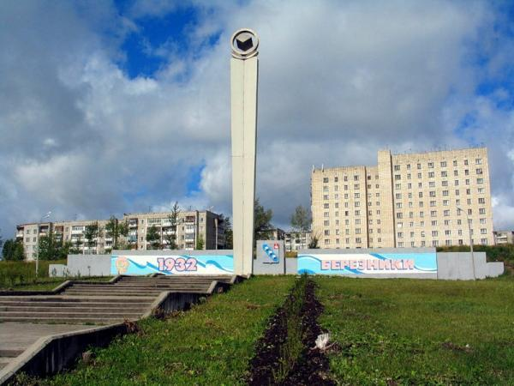
С 1929 по 31 год работает на строительстве в Березниках чёрнорабочим на калийном руднике. С 1932 года – аппаратчиком в цехе синтеза аммиака на березниковском химкомбинате. В тоже время заканчивает два курса химического рабфака.

Slide 6
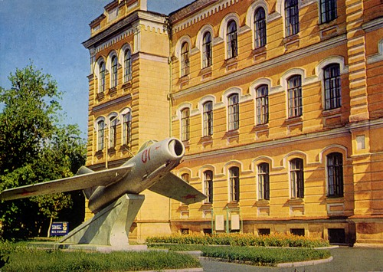
В 1934 году призвали в армию и сразу на учебу в Оренбургскую школу летчиков имени Ворошилова.

Slide 7
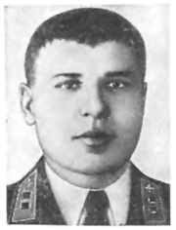
Потом была летная служба на Дальнем Востоке.
По стечению обстоятельств о войне старший лейтенант Хитрин узнал на Урале, когда летчики его полка следовали железнодорожным составом к новому месту назначения.
Планы пришлось менять на ходу: Василий уезжал на фронт, а семья отправлялась к его родителям в Котельничский район. Сыновья-погодки Вадим и Валерик вместе с женой Марией Фокеевной прожили в доме деда в Хитрятах почти год, а потом уехали на Алтай. Видимо, Мария была из тех мест.

Slide 8
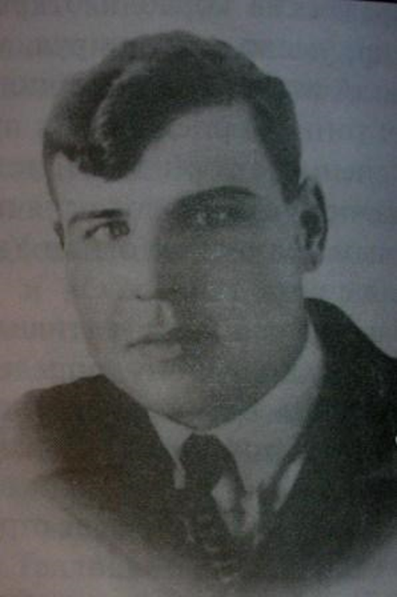
С 7 Октября 1941 года за одну неделю полку пришлось оставить 4 аэродрома. Нередко перебазирование проходило под обстрелом фашистских орудий. Так, например, 10 октября приказ о перебазировании был получен в то время, когда враг уже находился в нескольких километрах от аэродрома.

Slide 9
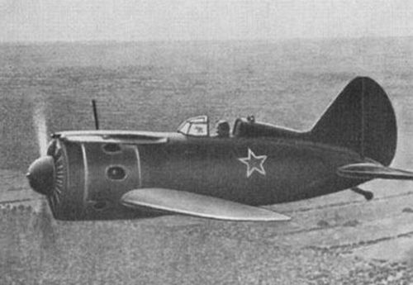
На фронте с 12 июля 1941г.
Командир звена 29-го истребительного авиаполка 31-ой смешанной авиадивизии (Западный фронт).
За первые четыре месяца войны совершил 173 боевых вылета.
В десяти боях лично и в паре сбил 7 самолетов противника.

Slide 10
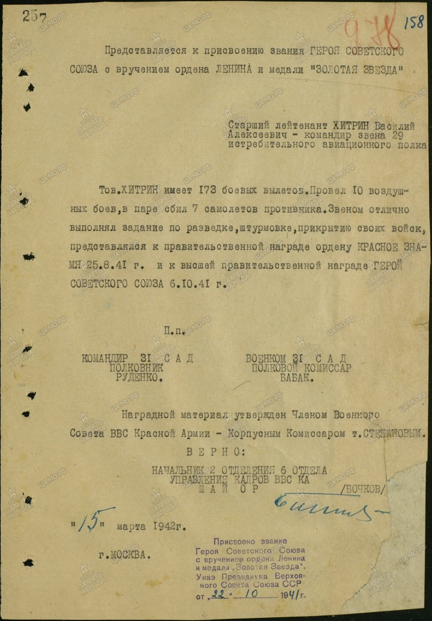
Погиб 18 окт. 1941 г. в р-не д. Дмитриево (Тверской обл.).
Похоронен в братской могиле в пос. Отраковичи (Тверской обл.).
Звание Героя Сов. Союза присвоено 22 окт.ября 1941 г. Награжден орденом Ленина.

Slide 11
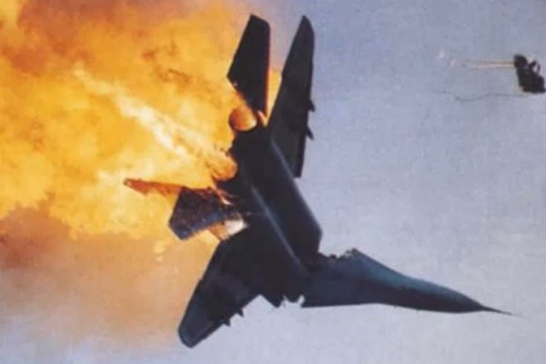
18 Октября 1941 года, в составе пары на самолётах И-153, Старший лейтенант В. А. Хитрин вылетел на разведку войск противника южнее города Калинин. Зенитным снарядом было повреждено правое крыло его самолёта. Лётчик осторожно, на малой высоте, продолжал полёт к аэродрому. Лётчик А. Д. Гребенёв прикрывал своего ведущего. В районе деревни Селище (примерно 50 км от аэродрома) крыло истребителя вдруг отвалилось и машина врезалась в тригонометрическую вышку, лётчик погиб.

Slide 12
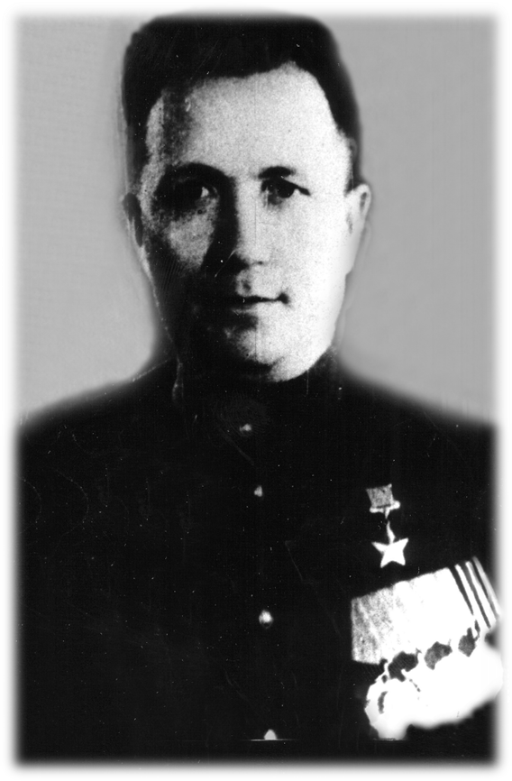
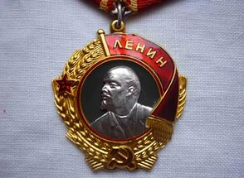
22 Октября 1941 года, через 4 дня после трагической гибели, за мужество и воинскую доблесть, проявленные в боях с врагами, Указом Президиума ВС СССР Старшему лейтенанту В. А. Хитрину посмертно присвоено звание Герой Советского Союза.
Награждён орденом Ленина.

Slide 13
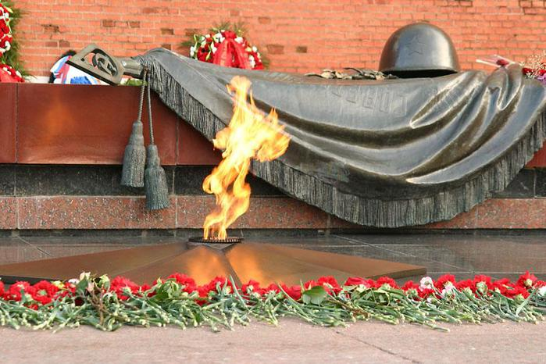
Похоронен в братской могиле в посёлке Отраковичи Конаковского района Тверской области.
На здании сельсовета установлена мемориальная доска.

Slide 14
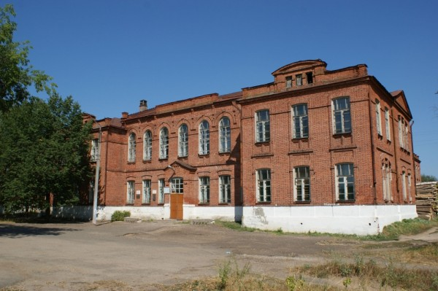
Имя героя Хитрина носит
Макарьевская средняя школа

Slide 15

Имя Героя Советского Союза летчика Василия Хитрина уже много лет носит главная улица в поселке Юбилейном - центральной усадьбе котельничского колхоза "Путь Ленина". На этой же улице в здании Дворца культуры расположена сельская библиотека, у которой богатый книжный фонд и более тысячи постоянных читателей. Недавно в связи с 95-летием героя-земляка решением сельской думы библиотеке присвоено имя прославленного летчика. Здесь же открыт второй в области центр гражданско-патриотического воспитания молодежи - имени Василия Алексеевича Хитрина. Первый действует при городской библиотеке в Слободском и носит имя знаменосца Победы Григория Булатова.

Slide 16
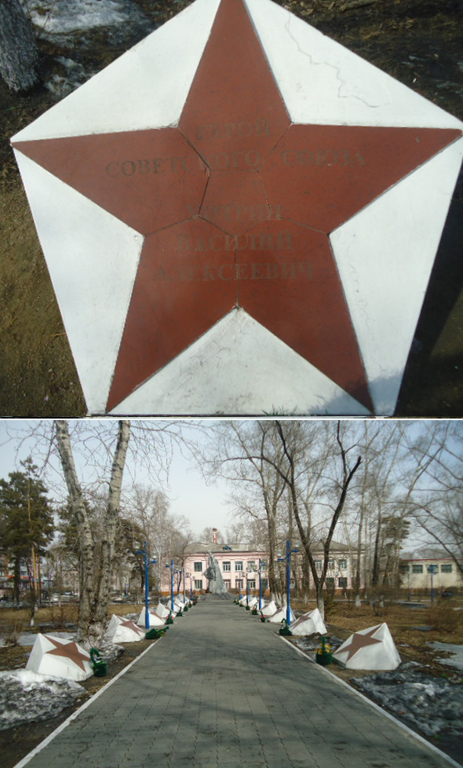
Памятный знак в на Аллее Славы в г. Белогорск Амурской области в виде звезды

Slide 17
Мероприятия в рамках акции «Равнение на героев»

Slide 18
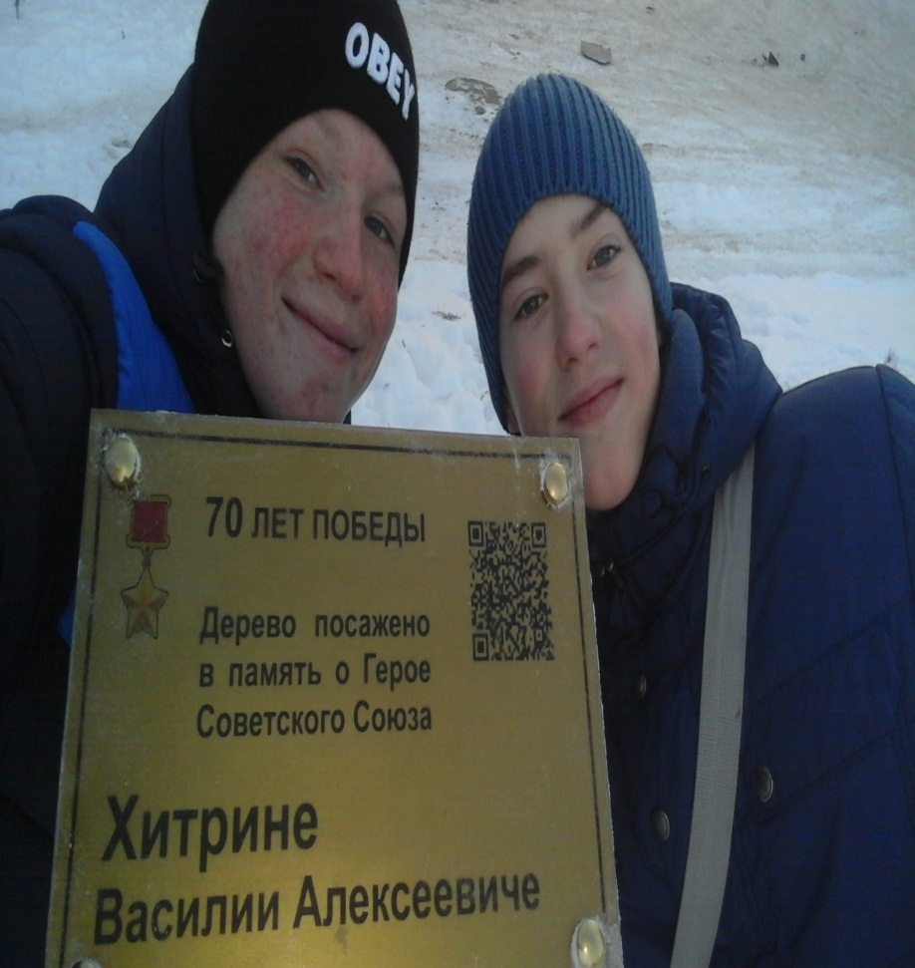
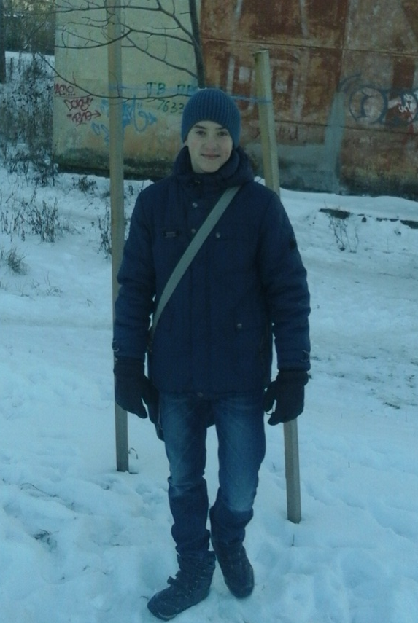
В память о подвигах Василия Алексеевича в нашем городе посажено дерево на Алее Памяти.

Slide 19
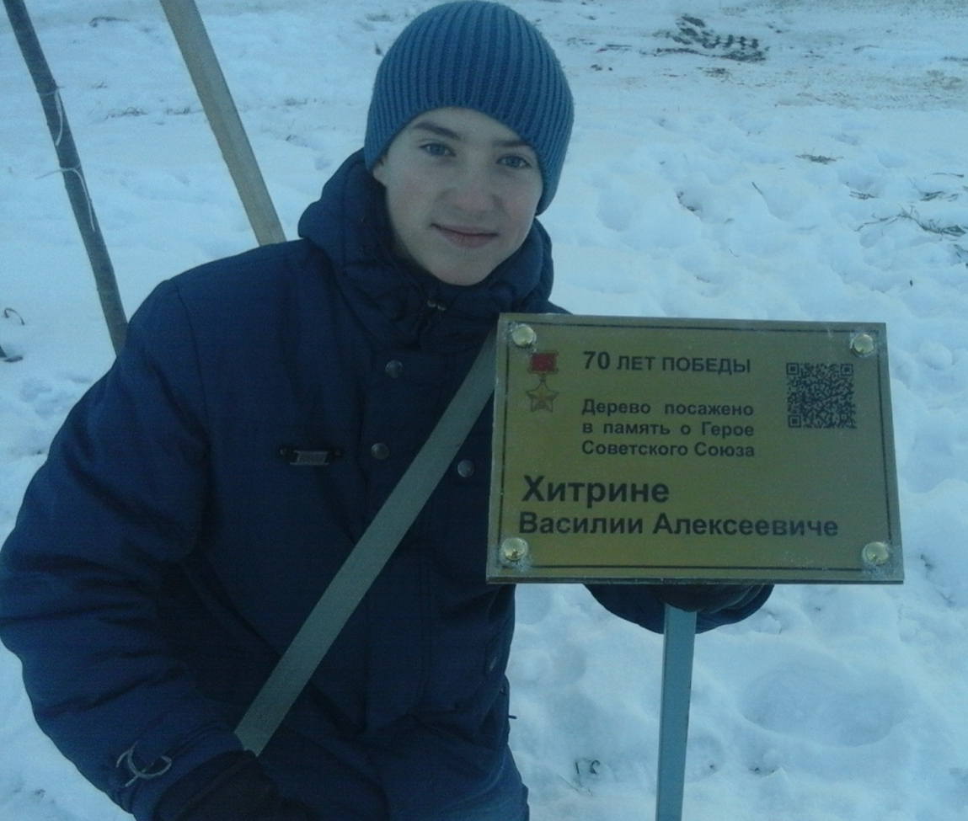
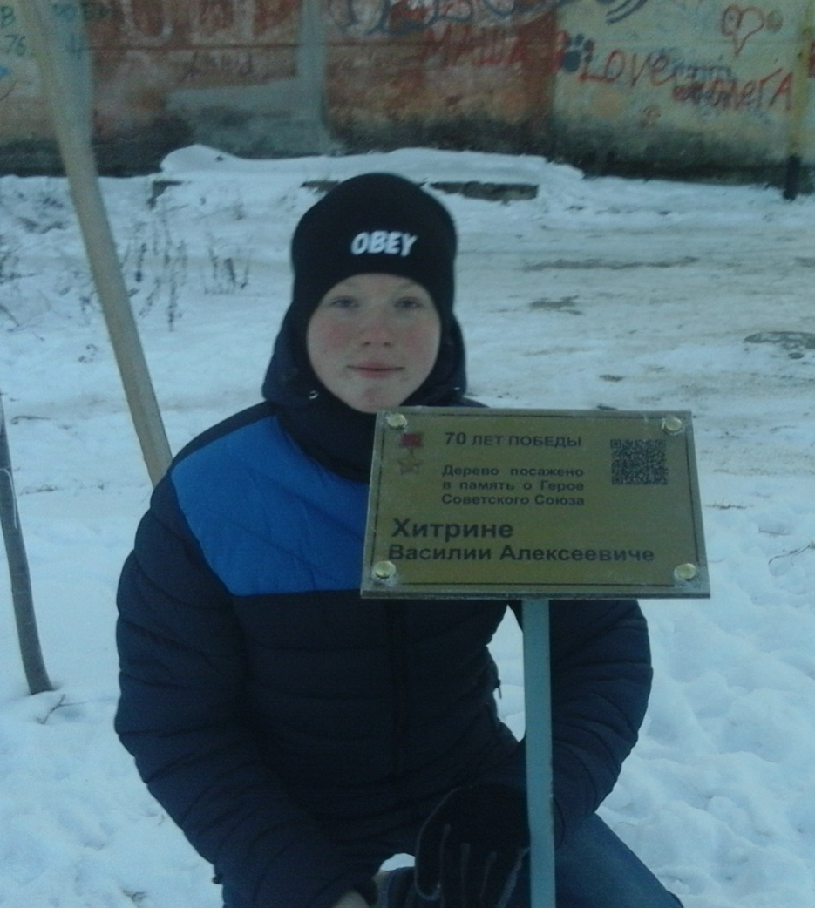

Slide 20
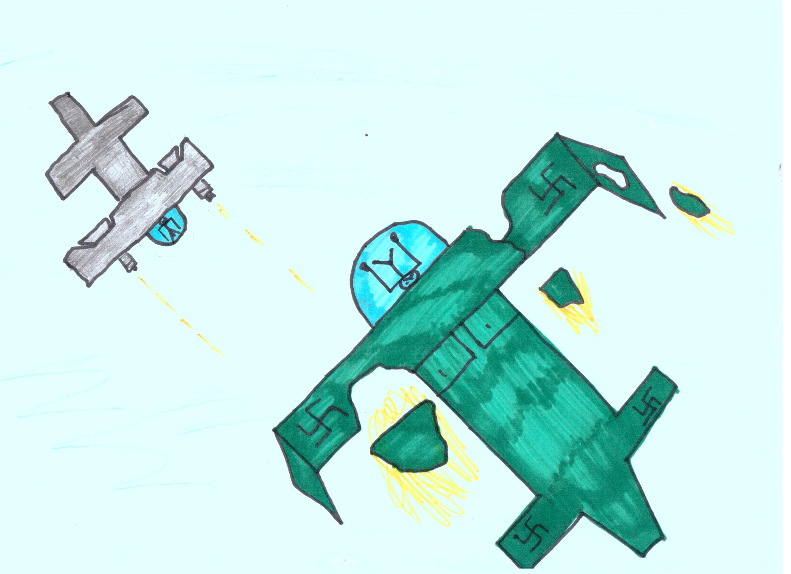
Абраров Егор 7 «Б»

Slide 21
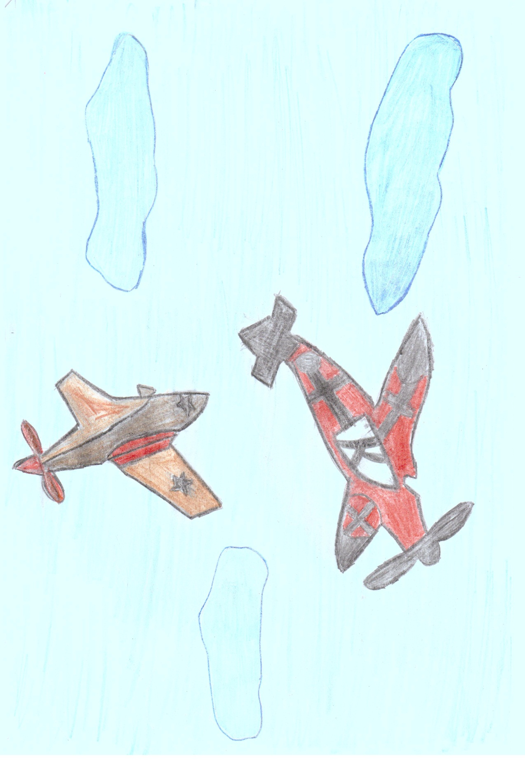
Кузьменко Светлана, 7 «Б»

Slide 22
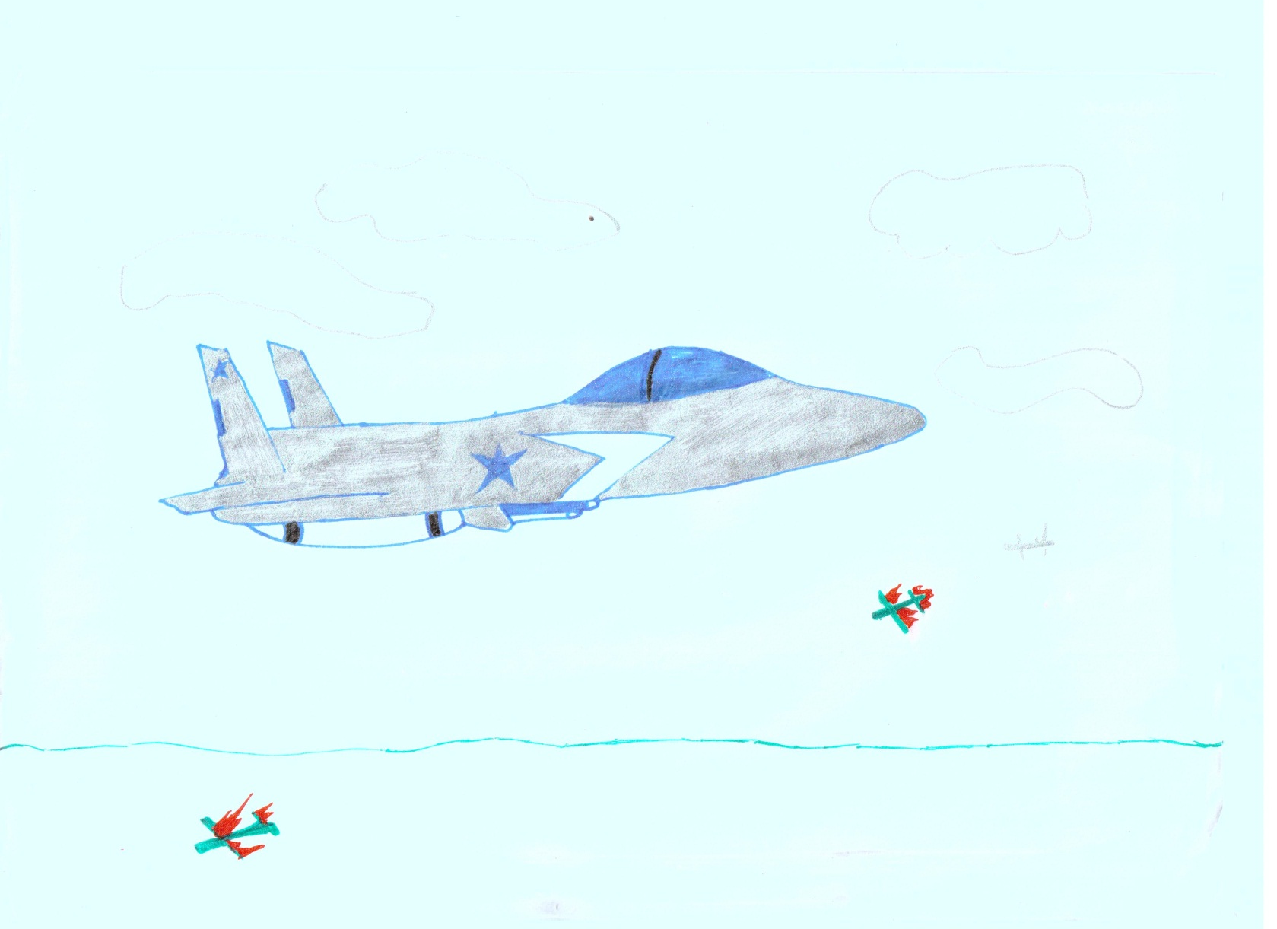
Курилов К., 6 «Б»

Slide 23
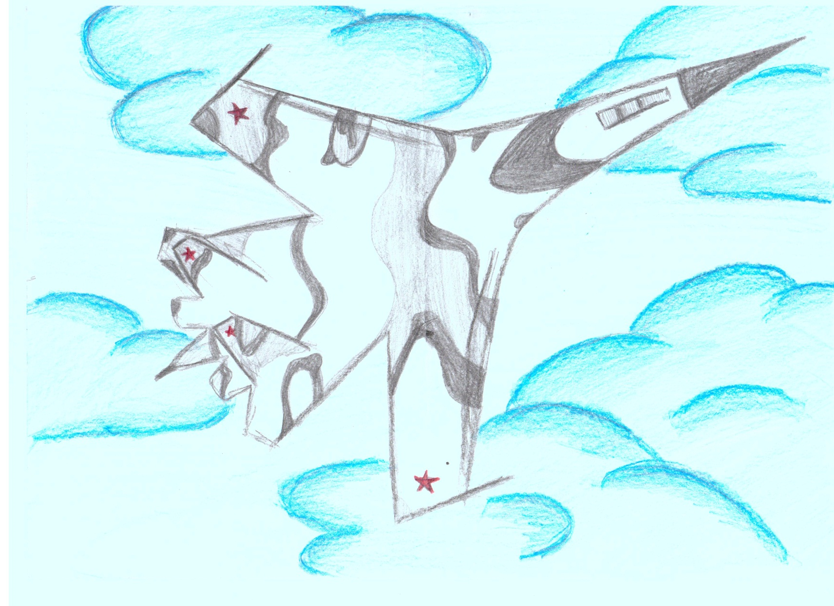
Шель Арина, 7 «А»

Slide 24
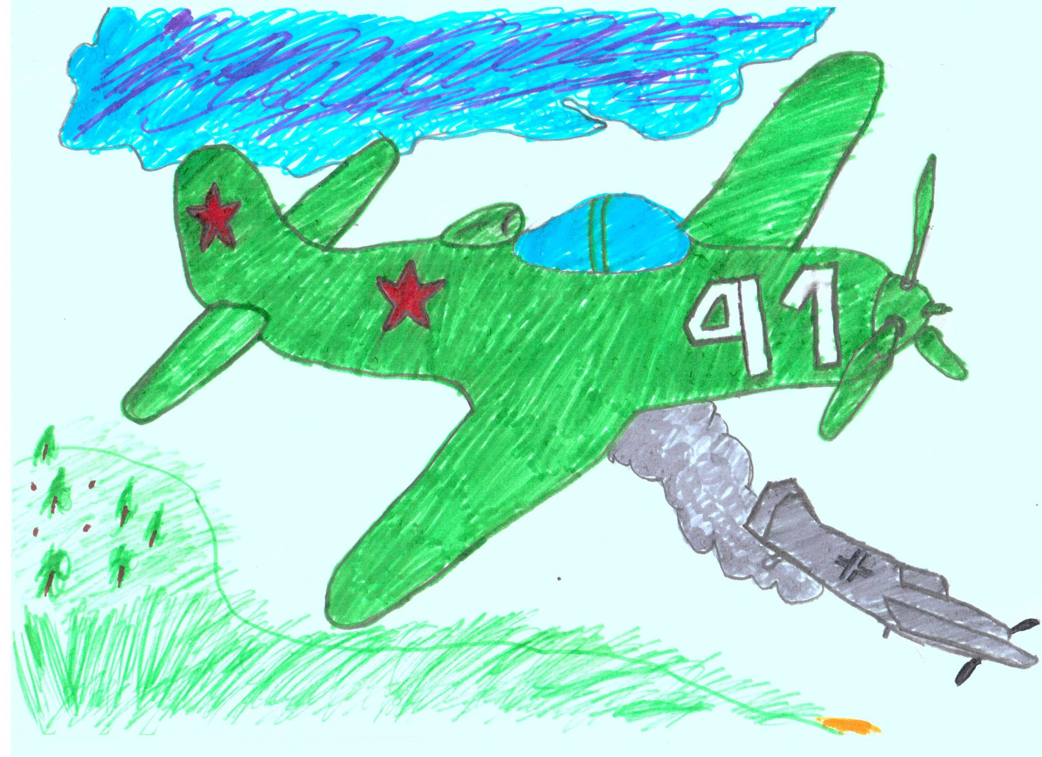
Рукавишников Сергей, 7 «А»

Slide 25
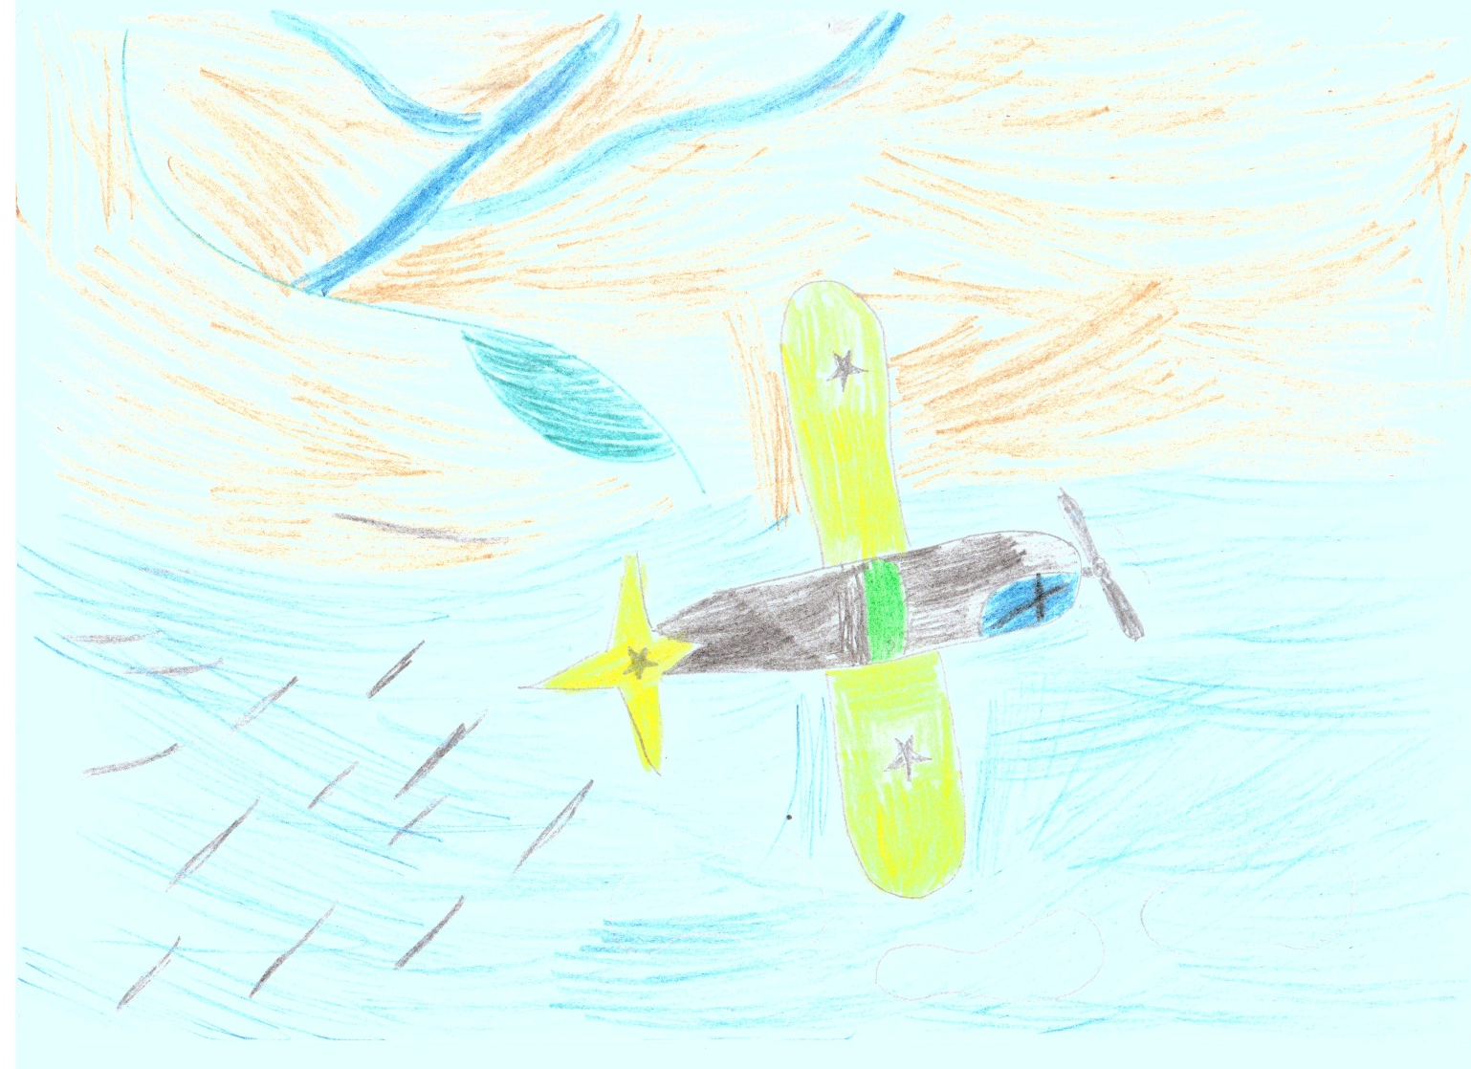
Губанов Данил, 7 «А»

Slide 26
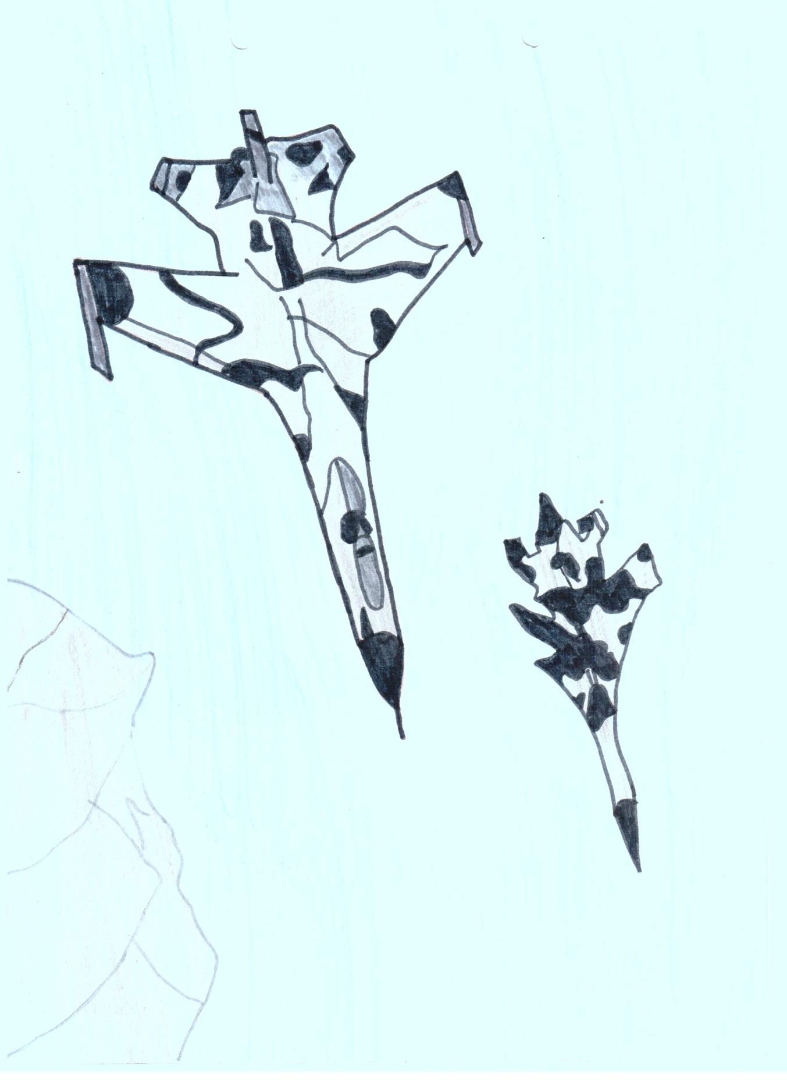
Семерикова П., 7 «А»

Slide 27

Крюкова Анастасия, 6 «Б»

Slide 28
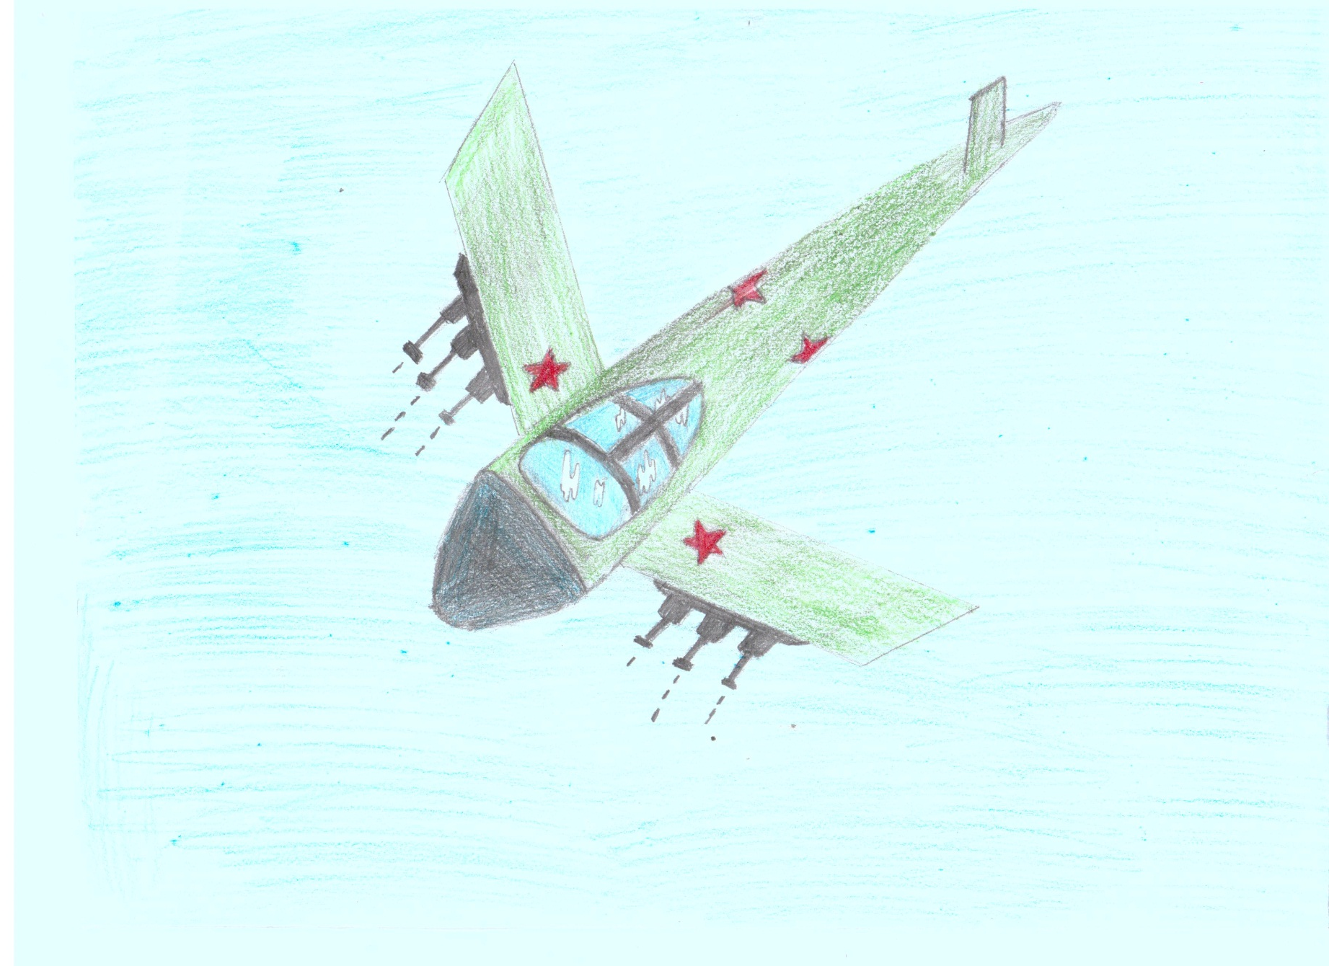
Тычкина Анастасия, 7 «А»

Slide 29
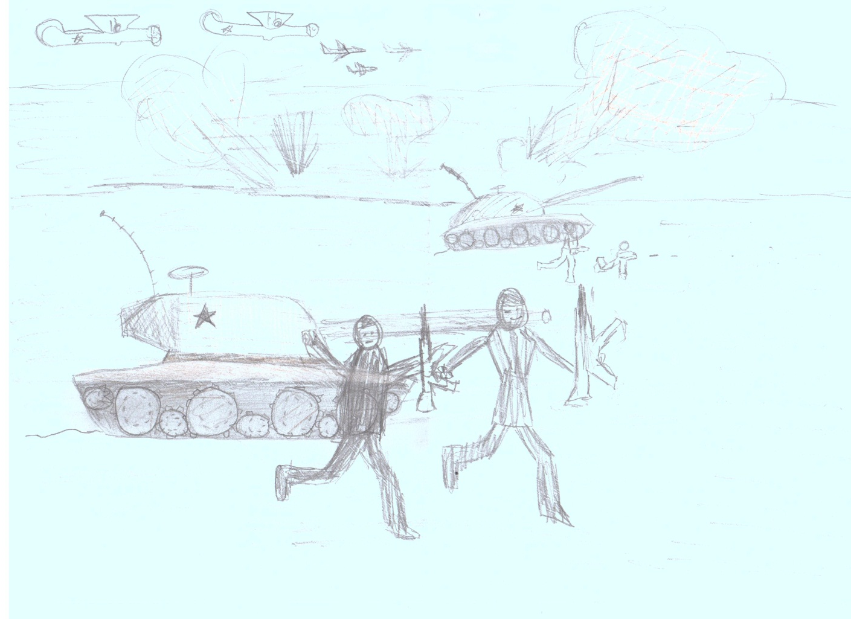
Митюков А., 7 «А»

Slide 30
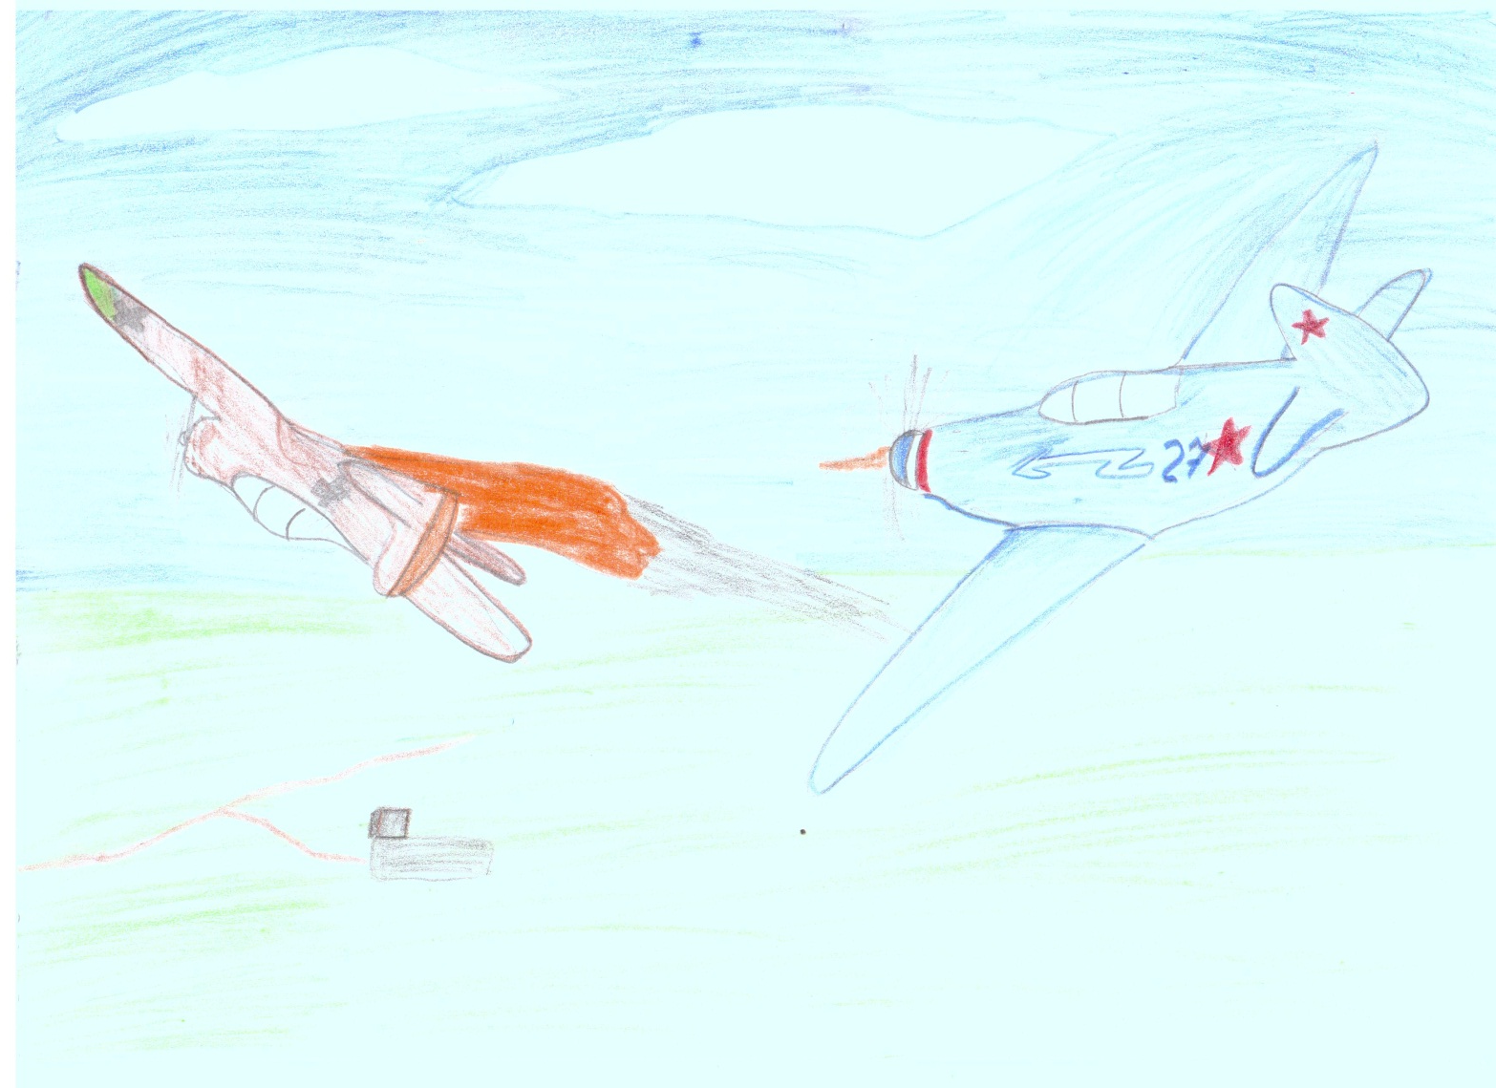
Воронищев К., 7 «А»

Slide 31
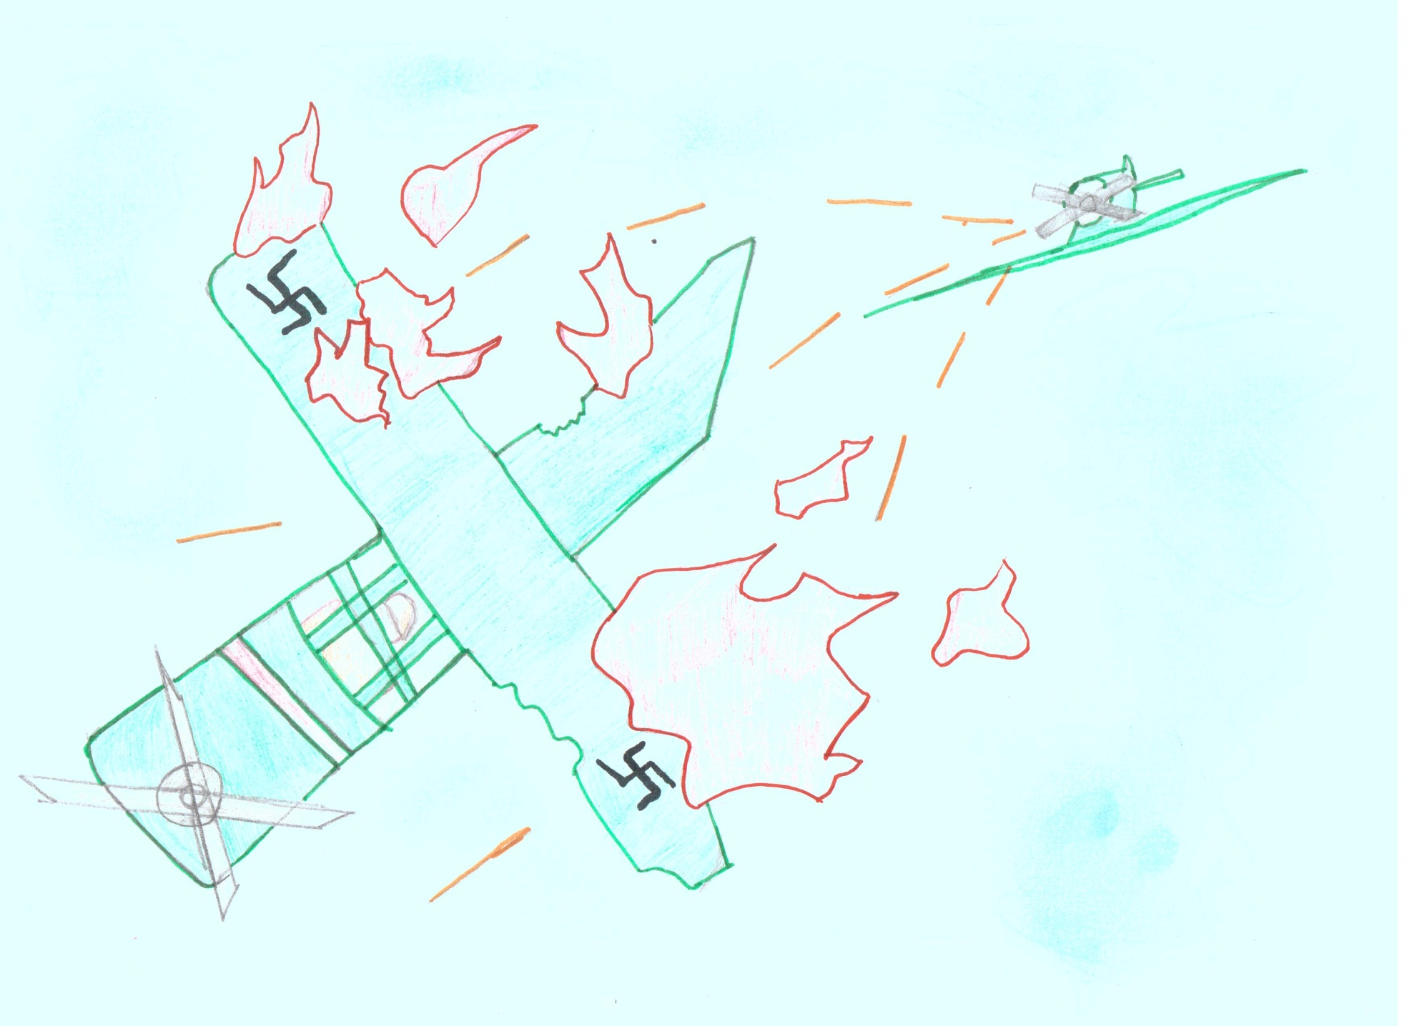
Малахов Е., 7 «Б»

Slide 32
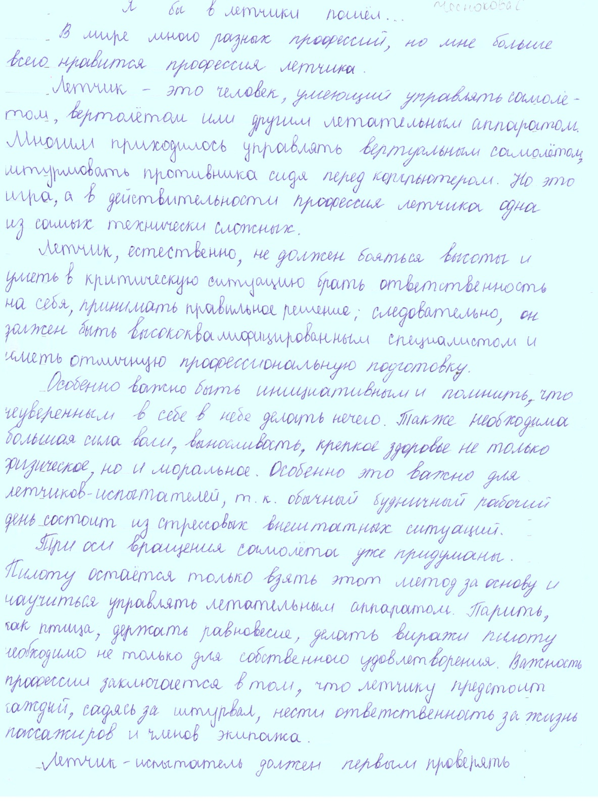

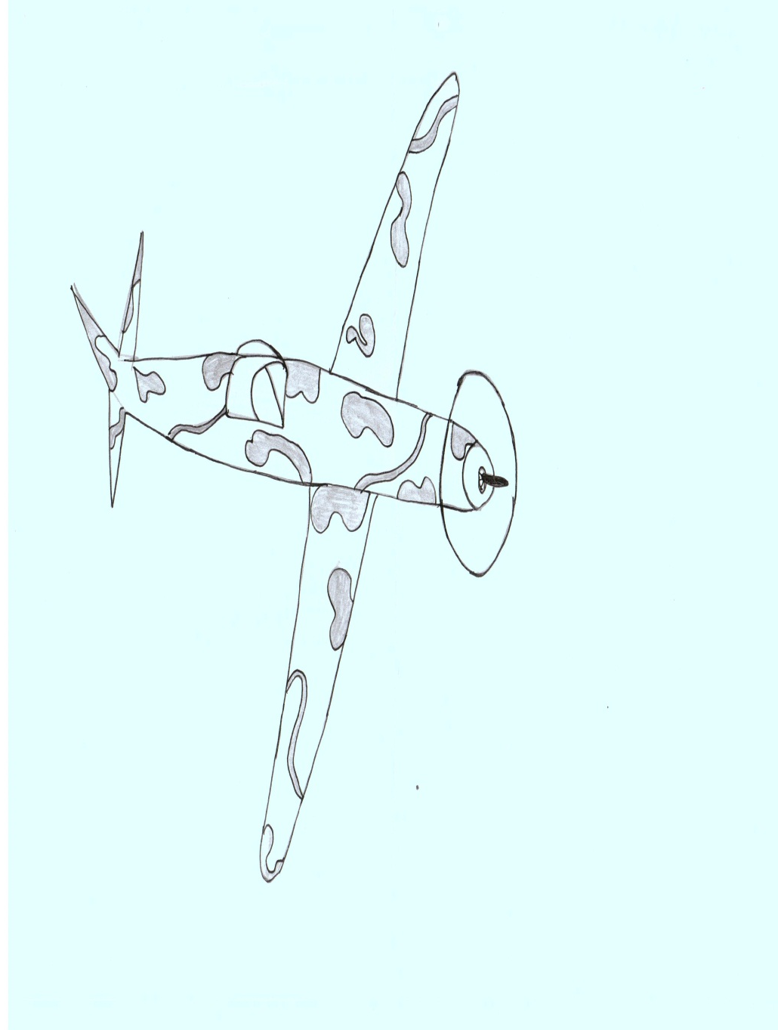
Сочинение Чеснокова Сергея 7 «Б», рисунок Лоскутовой Арины 7 «А»

Slide 33
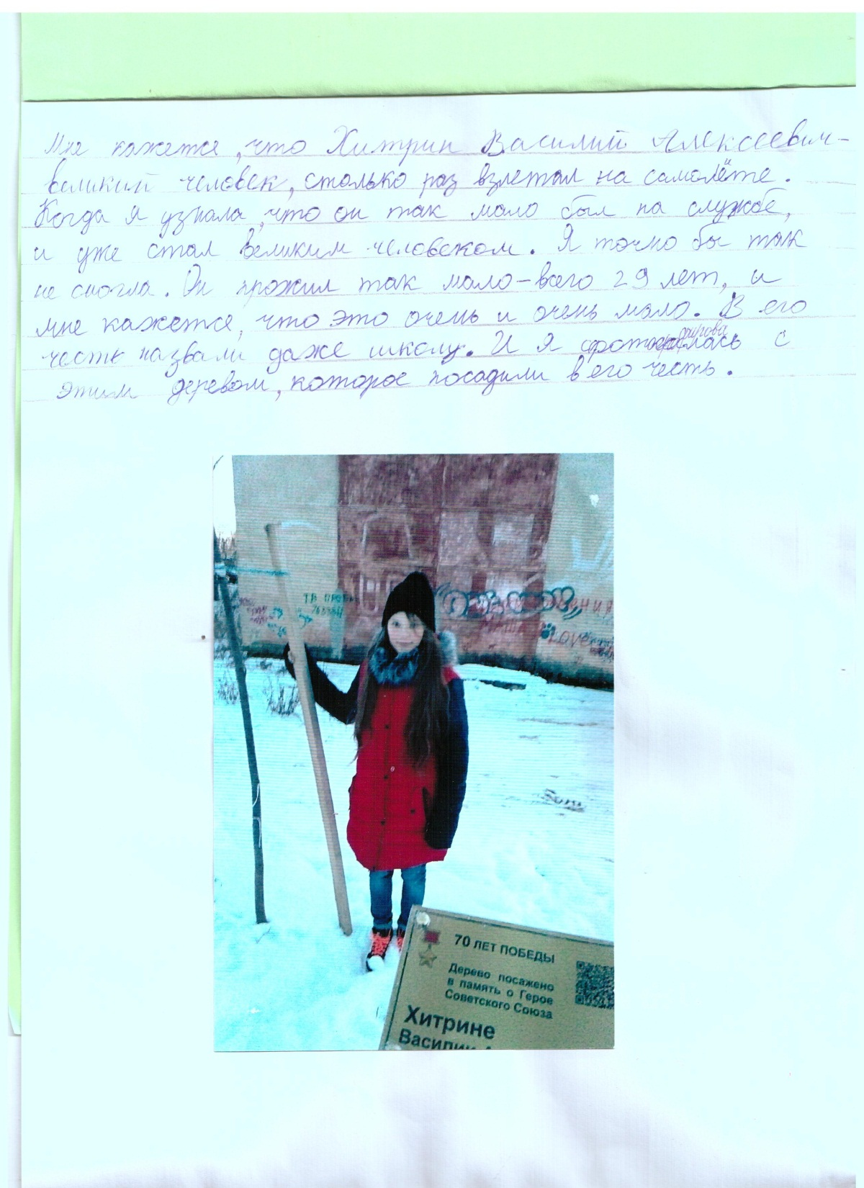
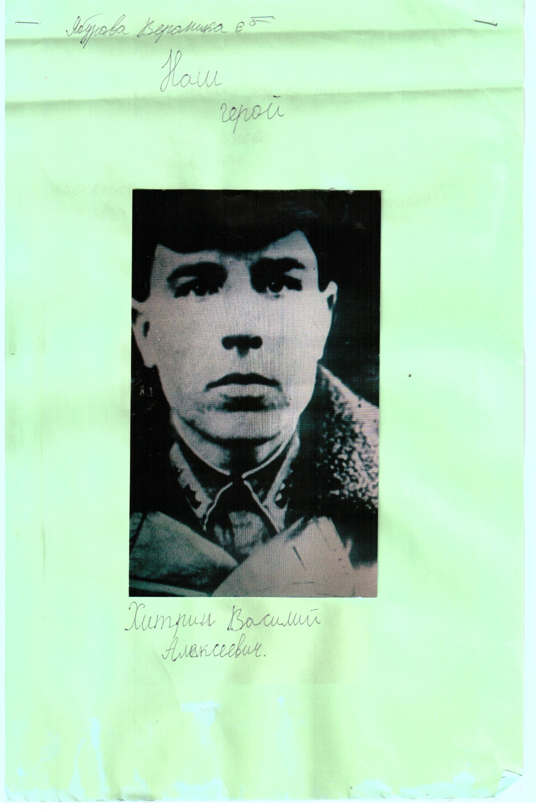
Ябурова В., 6 «Б»

Slide 34
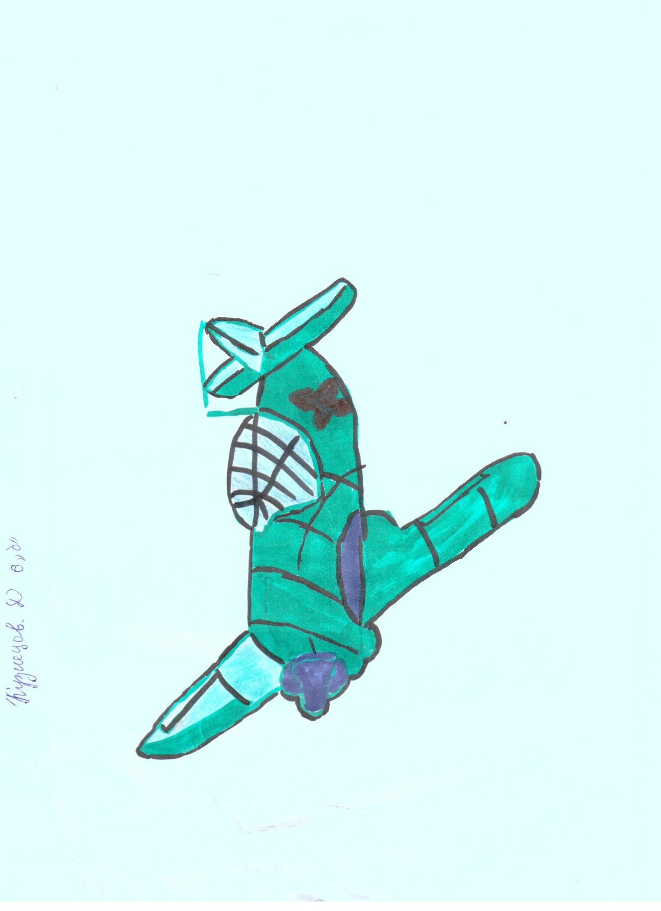
Кузнецов Д., 6 «Б»

Slide 35
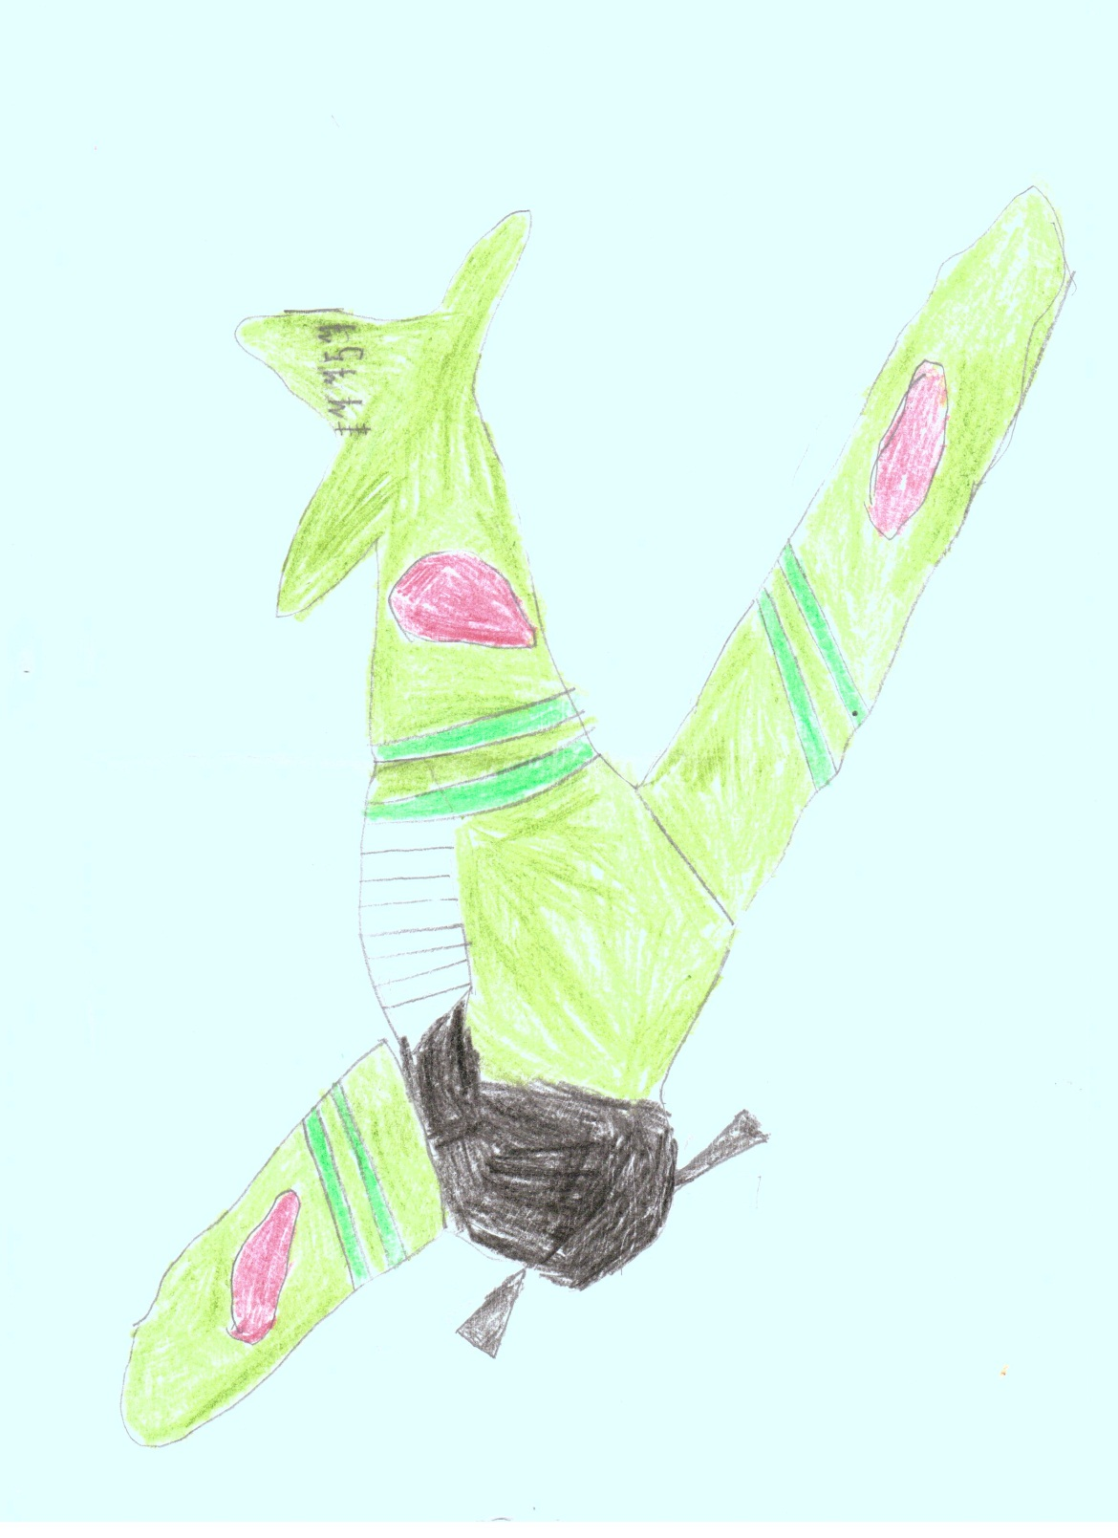
Фотин Д., 7 «Б»

Slide 36
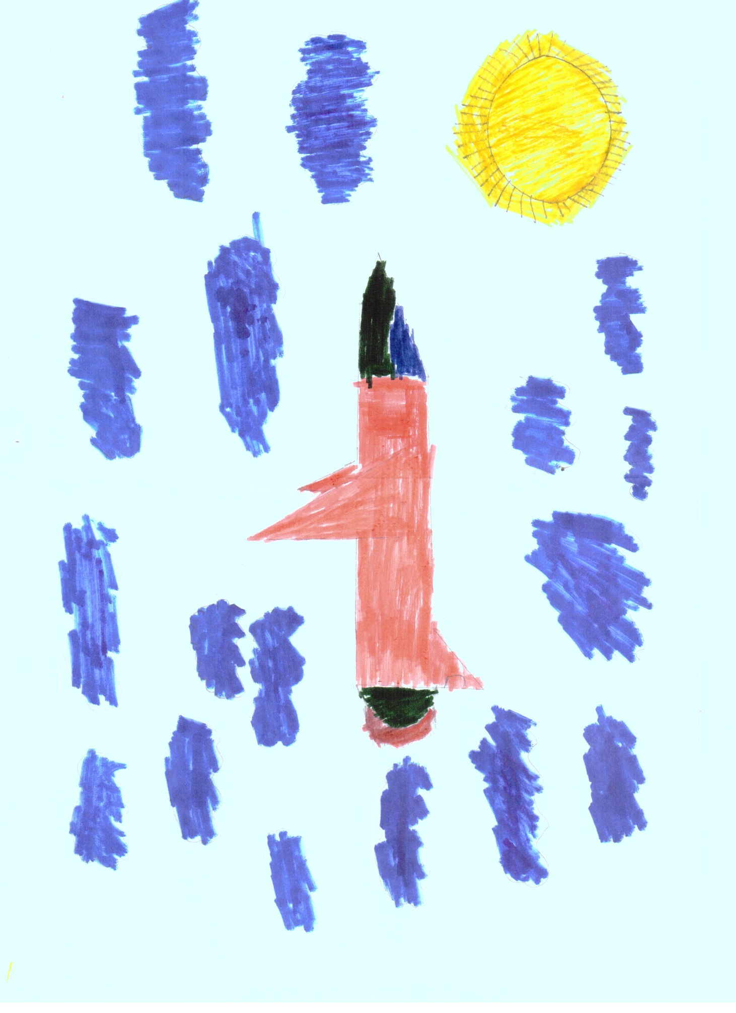
Курилов К., 6 «Б»

Slide 37
Синквейны
ЛЁТЧИК
МУЖЕСТВЕННЫЙ, ХРАБРЫЙ.
ЛЕТАЛ, ВОЕВАЛ, СПАСАЛ.
КОМАНДИР ХИТРИН ВАСИЛИЙ АЛЕКСЕЕВИЧ-
ГЕРОЙ!
***
ХИТРИН
БОЕВОЙ, СМЕЛЫЙ,
РОДИЛСЯ, ПРИЗВАЛСЯ, ПОГИБ,
ПОХОРОНЕН В БРАТСКОЙ МОГИЛЕ -
КОМАНДИР!

Slide 38
ИСТРЕБИТЕЛЬ
СТАРШИЙ, ОТВАЖНЫЙ
ТРУДИЛСЯ, ОКОНЧИЛ, ЗАЩИЩАЛ.
ЗВАНИЕ ГЕРОЯ СОВЕТСКОГО СОЮЗА.
ФРОНТ.
***
ХИТРИН
СМЕЛЫЙ, МУЖЕСТВЕННЫЙ
ЛЕТАЛ, СПАСАЛ, КОМАНДОВАЛ.
ИМЯ ГЕРОЯ НОСИТ ШКОЛА
ОТВАГА!

Slide 39
ХИТРИН
ВОЕННЫЙ, НАГРАЖДЁННЫЙ
РАБОТАЛ , УЧИЛСЯ, ВЫЛЕТАЛ
ОЧЕНЬ МУЖЕСТВЕННЫЙ БЫЛ МУЖЧИНА.
ЛЁТЧИК
***
АВТОПОЛКОВНИК
РАБОТАЮЩИЙ, АРМЕЕЦ
РОДИЛСЯ, СБИЛ, ПОГИБ
РОДИЛСЯ В ДЕРЕВНЕ ХИТРЯТА.
СМЕЛОСТЬ
***
ВАСИЛИЙ
СТАРШИЙ, МОЛОДОЙ
ВОЕВАЛ, ЗАЩИЩАЛ, ПРИЗВАЛСЯ
БЫЛ НАГРАЖДЁН ОРДЕНОМ ЛЕНИНА
ВЕЛИКИЙ
ШАФОРОСТОВА И. 5 «А»

Slide 40
ГЕРОЙ
БОЕВОЙ, ГЕРОИЧЕСКИЙ
ОКОНЧИЛ, НАГРАЖДЁН, ПОХОРОНЕН,
ПОХОРОНЕН В ПОСЁЛКИ ОСТРОКОВИЧ.
ВОЕННЫЙ
****
ЛЕЙТЕНАНТ
РАБОТАЮЩИЙ, СТРОЮЩИЙСЯ
ЗАНИМАЛСЯ, УЗНАВАЛ, СРАЖАЛСЯ
ГЛАВНЫЙ КОМАНДИР ЗВЕНА ИСТРЕБИТЕЛЕЙ
МУЖЧИНА

Slide 41
ГЕРОЙ
ВОЕННЫЙ, БЕССТРАШНЫЙ
РАБОТАЛ, КОМАНДОВАЛ, УЧИЛСЯ
В БЕРЕЗНИКАХ ПОСАЖЕНО ДЕРЕВО.
ЛЁТЧИК
Васильева В., 5 «А»

Slide 42
Сочинение
Сейчас я хочу рассказать о великом человеке. Этого человека зовут Василий Алексеевич Хитрин. Для нашей страны он герой. Он лётчик, который много всего сделал во время войны для нашей страны.
Смогла бы я сделать подвиг для нашей страны?
Я думаю, что ради близких, ради любых других людей, каждый из нас смог бы совершить подвиг.
Мне кажется, люди, которые пытались защитить и защищали нашу страну, всегда будут для нас примером. Нужно уважать таких людей, ведь они не побоялись и пожертвовали собой ради нас.
Вахрушева Светлана, 7 «Б»

Slide 43
Смогла бы я совершить подобный подвиг?
На этот вопрос у меня нет точного ответа. Я не знаю, как бы я повела себя на месте этого героя. Я бы могла ответить «Да» не раздумывая, но это могло быть как правда, так и неправда. Я не могу представить тот ужас, который пережили люди в те злополучные годы. Для того, чтобы совершить подобный подвиг, необходимо не только мужество, смелость и храбрость, но и быть готовым к тому, что в любой момент ты можешь не вернуться назад, что ты можешь умереть прямо там, на поле боя. Но каждый человек был готов к этому, каждый был готов умереть, защищая Родину, каждый был готов вложить частичку себя, чтобы выйти из этой кровопролитной войны победителем.
И общими усилиями это получилось, многие погибли, многие не вернулись к своим семьям, но их подвиг не забудет никто. Много лет прошло, многое изменилось, но одно осталось неизменным – и это любовь к Родине, готовность отдать жизнь, защищая её.
Ямова Элина, 9 «Б»

Slide 44
А знаете ли вы, кто такой Василий Хитрин? Это герой нашей страны и нашего города. Он был лётчиком во время Великой Отечественной войны. Это был великий человек!. Интересно ли вам узнать о его подвигах? Сейчас я это и расскажу.
Он совершил 243 боевых вылета на разведку, провёл 44 воздушных боя, сбил 7 самолётов противника. И знаете что? Этот замечательный человек погиб 18.10.1941 года.
Нужно помнить этих людей, ведь они так много сделали для нашей страны. Смогли бы Вы так? Они, защищая нашу страну, пожертвовали собой. Ради нашей страны, я надеюсь, готовы пожертвовать собой многие.
Надо сказать им огромное спасибо, но согласитесь, не каждый из нас так сможет! Я думаю, этот человек подал нам хороший пример! Цените таких людей! Их осталось мало! Возможно и вы когда-нибудь станете такими же . Стремитесь к своей мечте и не отступайте назад!
Уварова Мария 7 «Б»

Slide 45
Ещё будет два слайда.

Slide 46
МАОУ СОШ № 28 РУКОВОДИТЕЛИ РУСИНОВА НАДЕЖДА МИХАЙЛОВНА МОЧАЛОВА ТАТЬЯНА ВЛАДИМИРОВНА КОБЗЕВА ТАТЬЯНА ГЕОРГИЕВНА ЧАПЛЫГИНА ТАТЬЯНА ЛАЗАРЕВНА БАРАНОВА ИРИНА ВЛАДИМИРОВНА | ПОИСКОВАЯ ГРУППА Виноградов Д, 7 А Тычкина А., 7 а Еделева К.,7 а Шель А., 7 А Рукавишников С., 7 А Вохмин С , 7 А Ямова Э , 9 Б Малахов Е., 7 Б Уварова М., 7 Б Вахрушева С., 7 Б Фотин Д., Мальцев А., 9 А Гайфиева С., 6 А, Шафоростова И.. 5 А Васильева В., 5 а

